Slide 1
Александр Сергеевич
Пушкин

Slide 2
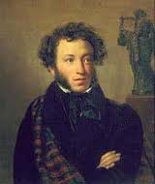
Who is this?
Everywhere you go in Moscow, you seem to find references to Пушкин.
If you've studied Russian literature, you probably already know who Pushkin is.
But otherwise, you get the feeling that if you don't learn soon, you're undereducated.
So here we go!

Slide 3
Pushkin places in Moscow
Кафе Пушкина
ГМИИ Пушкина
Пушкинская площадь
Институт Пушкина
Музей Пушкина
Пушкинская станция метро
Памятник Пушкину
Дом-музей Пушкина
Меморальная квартира Пушкина
Улица Пушкина

Slide 4
So who was he??
On the following slides, you will read the most important pieces of information.
Then you'll get a little more.
Read just one version at a time, and go play the game, and you will begin to understand who the obsession is about.

Slide 5
The low-down
Великий русский поэт и писатель
Отец русского литературного языка
Знаменитый писатель сказок
Декабрист
Умер от раны на дуэли.

Slide 6
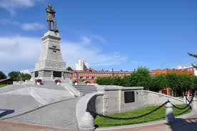
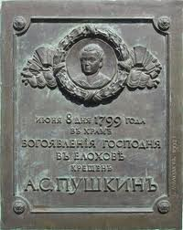
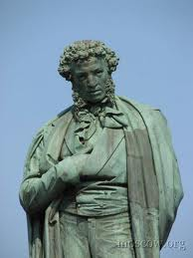
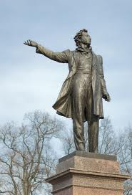
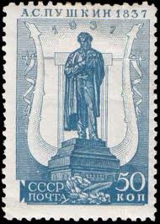
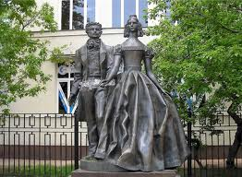
Площадь Пушкина
Пушкин и Наталья Гончарова
Крешение Пушкина
Почтовая Марка
Памятники Пушкину

Slide 7
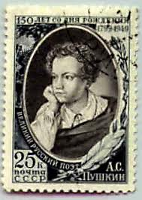
Add to your knowledge!
Пушкин родился в дворянской семье в Москве в 1799. Он стал великим русским поэтом и писателем.
Каждый русский ребёнок
учит стихи Пушкина в школе.

Slide 8
Drop some names:
Роман в стихах: Евгений Онегин
Любимое стихотворение: Я Вас Любил
Я вас любил: любовь еще, быть может
В душе моей угасла не совсем;
Но пусть она вас больше не тревожит;
Я не хочу печалить вас ничем.
Я вас любил безмолвно, безнадежно,
То робостью, то ревностью томим;
Я вас любил так искренно, так нежно,
Как дай вам бог любимой быть другим.

Slide 9
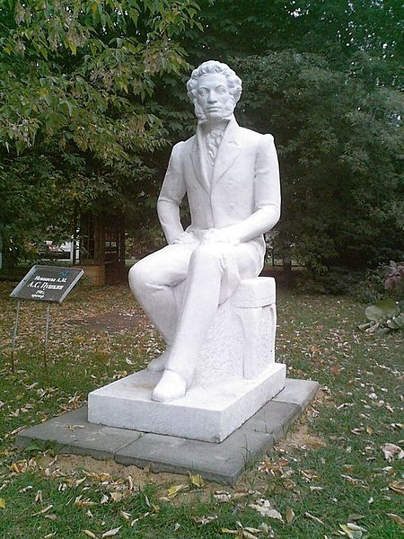
Пушкин – отец-создатель русского литературного языка
Знаменитый писатель сказок

Slide 10
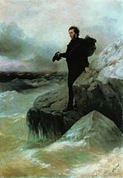
Dramatic lifestyle
У Пушкина были связи с декабристами. В мае 1820 года Пушкин был сослан за стихи и эпиграммы на царя.
В 1824 Пушкин был сослан
в имение отца –
в Михайловское.
One of many paintings of Pushkin, this one is by Aivazovsky; inspired by Pushkin’s exile to the Crimea..

Slide 11
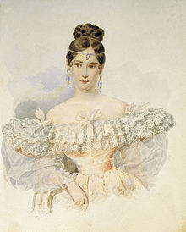
Жена
В 1828 Пушкин встретил Наталью Гончарову. Он полюбил её с первой встречи. Она была очень красивая.
Семья Натальи не хотела,
чтобы она вышла замуж за
Пушкина.
Painting of Natalia Goncharova Pushkina by Alexander Brullov

Slide 12
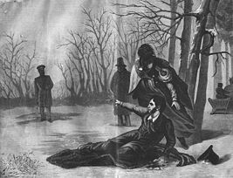
Дуэли
Пушкин участвовал в двадцать девять дуэлях. Кавалергард Дантес писал письма жене Пушкина и преследовал её. Пушкин послал вызов на дуэль Дантесу. Он умер от раны на дуэли.
Painting by Adrean Volkov: The Last Shot

Slide 13
Пушкин. Последняя дуэль
Here is the movie trailer from YouTube.

Slide 14
Test Yourself!
Now you’re ready to test yourself, and if you can survive this, you can “pass” as someone who understands what Pushkin means to the Russian people.
Go to this game and try your luck! Take a friend along to find out who’s best. There are a few things in the game not in this document, but you can figure them out.
If the link doesn’t work: http://clear.msu.edu/quizbreak/play.php?board=26807-1348804584

Slide 15
Resources
Paintings from http://www.wikipaintings.org/en/search/pushkin/1
Museum pictures: http://en.wikipedia.org/wiki/Pushkin_Museum
Other pictures: http://en.wikipedia.org/wiki/Pushkin and moscow.ru
PowerPoint by Vlada Jackson (information and pictures)
Olympiada materials, ACTR

